Slide 1
第5次课 第9章 股票估值

Slide 2
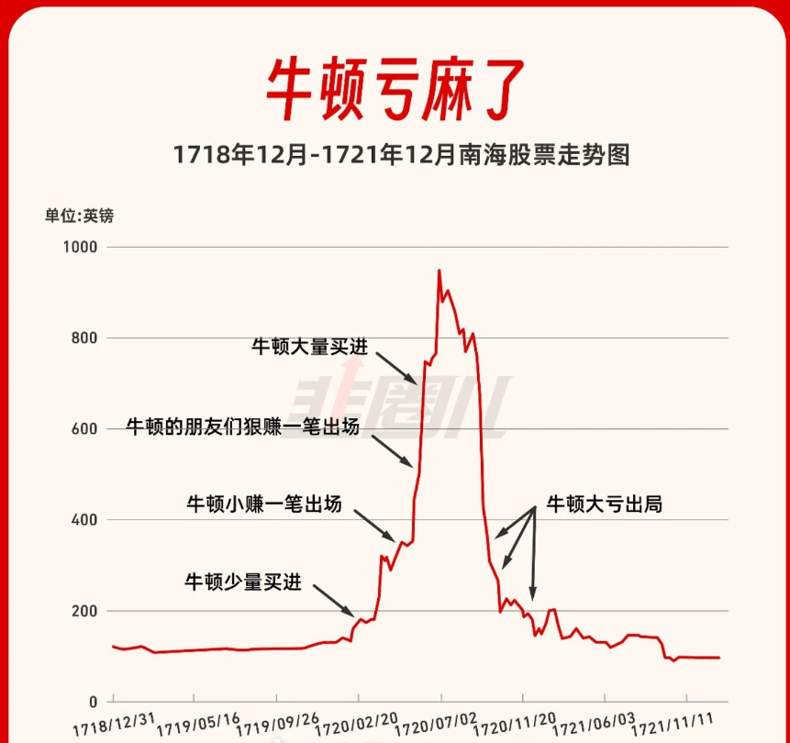
牛顿的投资能力

Slide 3
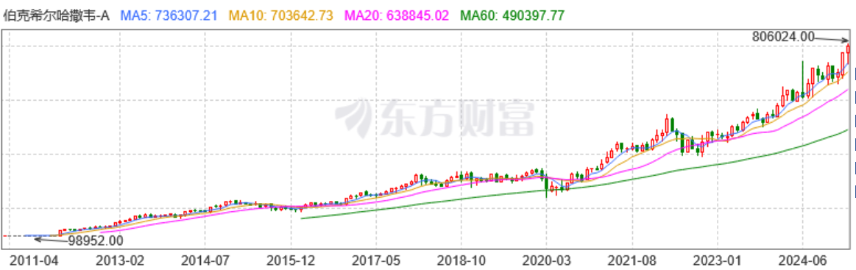
巴菲特的投资能力
从1965年到2025年末，巴菲特管理的伯克希尔·哈撒韦在61年时间里实现了6099294%的收益率，即增长6.1万倍，年均复利回报率19.7%。

Slide 4
延伸：巴菲特的股票投资
股票投资原则
①我们能够理解；
比尔盖茨是巴菲特的好朋友，但巴菲特不投资于微软
②具有良好的长期前景；
具有很宽的护城河
③具有诚实且能干的管理层；
德艺双馨
CEO如果造假，尽快清仓股票
④能以合理的价格买到。
绝对不会牛市顶部追高
买入的股票如果暴涨之后明显高估，也要卖出

Slide 5
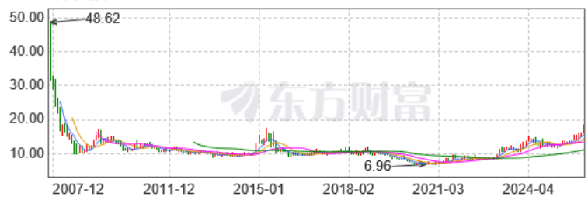
巴菲特投资中国石油
2002-2003年4月买入中国石油港股，平均买入价格1.6港币，2007年7-9月以均价13港币卖出。
2007-10-26中国石油发行A股，发行价16.7人民币；2007-11-05上市，开盘价48.6元
2026年3月24日，中国石油A股收盘价11.99，后复权价16.77元

Slide 7
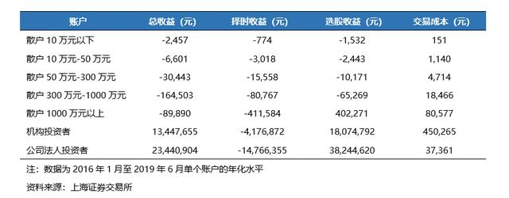
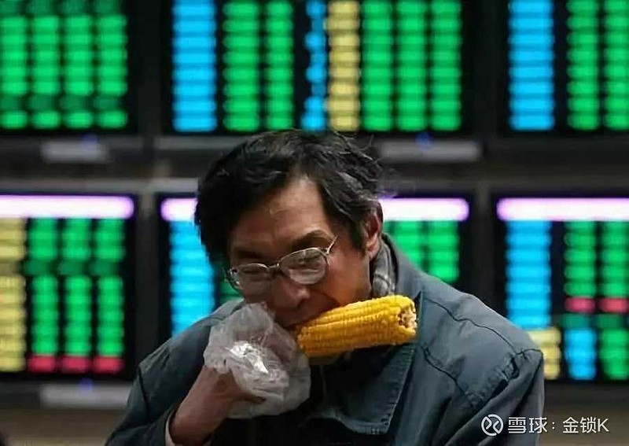
But, 普通人可以炒股赚钱吗？

Slide 8
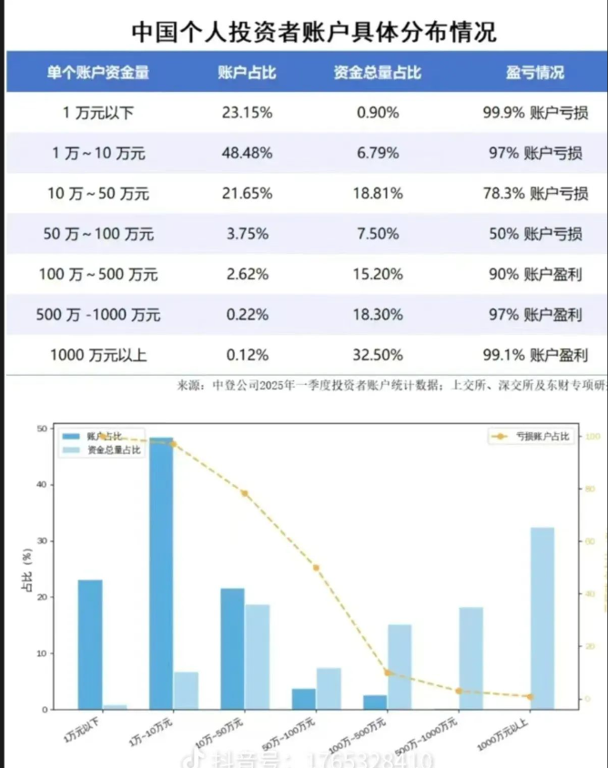
中国投资者账户统计数据2025Q1

Slide 9
结论
关于择时能力
整体而言，投资者都没有择时能力
但极少数优秀投资者是具有择时能力的
关于选股能力
账户资金低于1千万的散户投资者没有选股能力
账户资金1千万以上的散户投资者具有正的选股能力
机构投资者和公司法人投资者具有正的选股能力

Slide 10
小散户要炒股吗？
小散户没有择时能力，也没有选股能力，只有送钱能力！
怎么办？
选择之一：拥抱生活、远离股市
选择之二：做好资产配置
按照家庭主要成员的年龄情况、家庭财产状况与收入情况做好资产配置。年龄越大，风险资产占比越低。

Slide 11
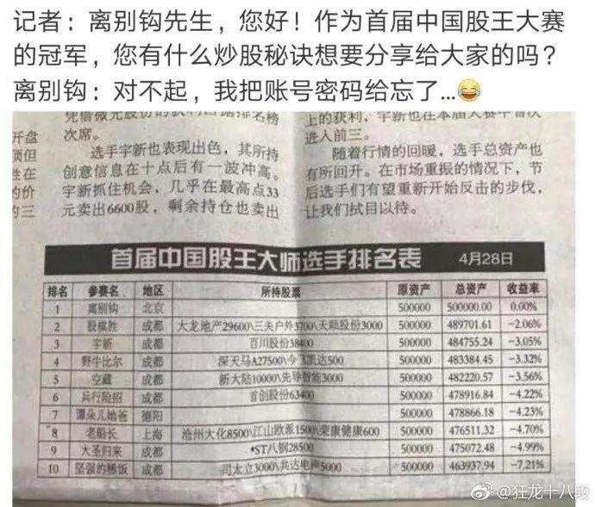
消极投资的重要性

Slide 12
现金流贴现：绝对估值方法
第8章的固定收益证券估值
第9章的股票估值：股利贴现模型DDM

Slide 13
股票估值特点
股票估值需要
估计未来无穷期限的现金流
估计贴现率（资本成本）
股票估值的难点
分子分母都异常困难
股票估值的特点
科学 & 艺术 相结合

Slide 14
内容
1. 股利贴现模型
2. 盈利和投资机会
3. 市盈率倍数分析方法
4. 股利政策是否影响股东财富

Slide 15
格力电器高分红与董明珠的收入结构
统计截止日期 | 报告期报酬总额（税前） | 现金分红
2008-12-31 | 1,190,000 | 1,427,897
2009-12-31 | 2,100,000 | 2,819,846
2010-12-31 | 2,520,000 | 7,049,616
2011-12-31 | 4,750,000 | 6,344,654
2012-12-31 | 4,750,000 | 10,574,423
2013-12-31 | 4,990,000 | 21,148,846
2014-12-31 | 7,197,200 | 31,810,119
2015-12-31 | 6,977,100 | 63,620,238
2016-12-31 | 6,198,300 | 66,417,738
2017-12-31 | 7,020,700 | 80,079,286
2018-12-31 | 9,600,000 | 0
2019-12-31 | 8,650,000 | 93,425,833
2020-12-31 | 9,150,000 | 97,874,682
2021-12-31 | 10,980,000 | 133,465,476
2022-12-31 | 11,420,000 | 133,465,476
2023-12-31 | 12,138,000 | 88,976,984
2024-12-31 | 14,372,000 | 184,791,511

Slide 16
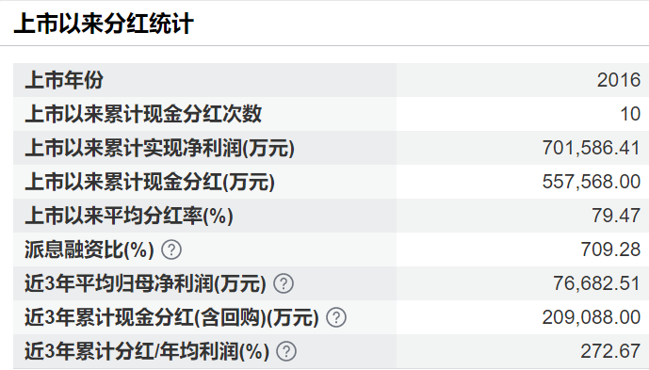
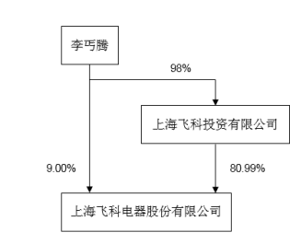
飞科电器（603868.SH）的高分红 实际控制人直接间接持股88.37%

Slide 17
1. 股利贴现模型DDM
DDM：指计算股票未来预期现金流的现值，并将其作为股票的价值。
现金流：现金股利和资本利得（股票价格变化）
风险调整贴现率/市场资本报酬率：为吸引投资者投资该股票而应达到的预期收益率（必要收益率）。

Slide 18
问题
如果某人购买股票的目的仅仅是投机，即从股票价格的短期波动中获利，那么，对他而言，股利是没有用的。这是否意味着股利贴现模型没有用呢？

Slide 20
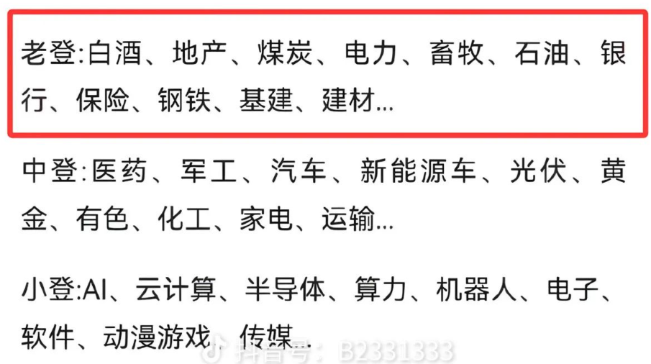
成长性与股票估值：股市三登

Slide 21
三登的关键区别
成长特征
成长性：通常而言
小登>中登>老登
风险特征
小登>中登>老登
以芯片设计公司为例， 2024年，中国大陆的芯片设计企业数量已达3600余家，但如同宗门的“养蛊”法则，经过残酷的优胜劣汰，最终生存下来的不过寥寥数家。

Slide 22
一种养老投资策略：攒股收息
攒股：择机买入业绩稳定、估值便宜、高分红的老登股
注意：不要在高位买入此类老登股
收息：每年获得稳定分红
股息收入要么用于日常消费，要么用于买入老登股（红利复投）

Slide 23
稳定增长率与股利贴现模型
对未来股利的形式进行简化处理
零增长模型
稳定增长模型
不同增长模型

Slide 24
零增长模型(股利恒定)

Slide 25
不变增长模型(股利以g比例逐期增长)
此时,股利为一永续增长年金，其现值为：
D₁—未来第一年股利；g=股利增长率

Slide 27
例：某股票第一期红利D₁为5元，预计每年将以10%的比率持续增长，若折现率为15%，则该股票的价值为：
P=D₁/(k-g)=5/(0.15-0.1)=100元

Slide 28
收益率分解
对于不变增长的股票而言，股票收益率包括
股利收益率（5%）
资本利得（10%）

Slide 29
显然，不变增长DDM隐含着 股利增长率与股价变化率（资本利得收益率）均等于g，在前述例子中
年股利增长率10%
年股价变化率10%

Slide 30
一种求解资本成本 K的方法

Slide 31
3.不同增长（前期快速增长，以后增速下降）
此时，前期年增速g1，后期是永续增长年金，年增速为g2 (g1>g2) 。若目前每股股利为D₀，则股票价值为：

Slide 32
更现实的情形
第一阶段快速增长g1、第二阶段增速下降到g2、以后投资回报率等于资本成本（不增长）

Slide 33
如何估计增长率g？

Slide 34
一些需要注意的问题
公司最近不支付股利
一家公司如果想持续下去，总得支付股利。因此，应该用未来的长期增长率来代替
公司最近的股利增长率g>=r
从长期来看， g<r。公司不可能永远维持一种非正常的高增长状态

Slide 35
2.盈利和投资机会

Slide 36
公司的价值
不等于未来预期盈利的现值
应该等于未来预期盈利的现值减去新的净投资的现值
如果仅仅用公司未来预期盈利的现值来计算公司价值，就会出现错误

Slide 37
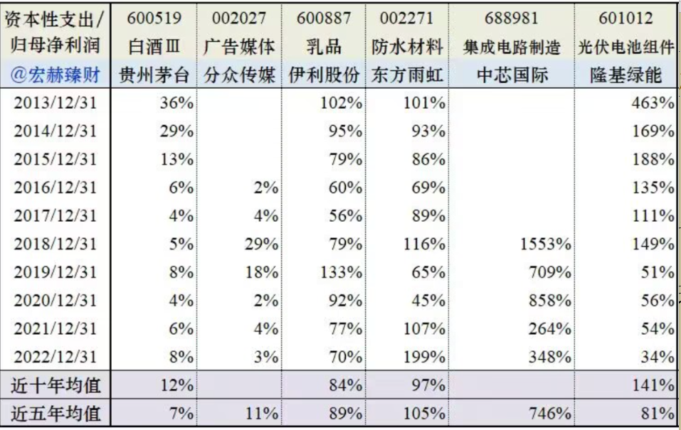
新增净投资的差异

Slide 38
公司价值的二项分解
在现有状态下未来可能获得盈利的现值
未来投资机会的现值
未来的盈利减去为获得该盈利所需的投资额

Slide 39
公司增长机会的再分析
一个稳定经营的公司（ROE不变），如果将全部盈余作为股利分配，即D=EPS，则其价值为：
P = EPS/k = D/k
这种股票称为收益型股票或“现金牛”型股票。

Slide 40
如果每年都将一部分盈余留下来进行投资，其投资产生的净现值称为增长机会的价值NPVGO。此时，股票的价值为：
增长型股票价值=无增长股票价值+增长机会价值
其中：
NPV₁：第一年留存收益用于投资产生的净现值。
于是：

Slide 41
为了提高公司价值，就要进行新的投资
投资项目必须能提高公司价值
必须有资金来源
留存收益
发行股票或者债券

Slide 42
基准情形：无增长公司股票估值
例：某公司预计第一年底每股盈利(EPS₁)为15元,公司股利政策是保持股利支付率100%不变（即不会增加投资），权益的机会成本(k)为15%，试估计该股票的价值。
P = 15/ 15% =100元

Slide 43
不变增长股票估值
例：某公司预计第一年底每股盈利(EPS₁)为15元,公司股利政策是保持股利支付率40%不变，权益的机会成本(k)为15%，留存收益再投资的回报率为20%，试估计该股票的价值。
该公司股利增长率为
g=(1-40%)×20%=12%

Slide 44
其一：用持续增长模型

Slide 45
其二：用增长机会模型
无增长时股票价值为
EPS₁/k=15/15%=100
第一年每股盈利15元，年末留存9元，这9元作为新增投资，从第二年起每年产生9×20%=1.8元盈利。这1.8元是一个永续年金。如图所示：
这9元投资在1年末净现值为:-9+1.8/15%=3元
1.8 1.8 1.8 1.8
…… ∞
0 1 2 3 4 5
…… ∞
9元

Slide 46
第二年由于公司增长率为12%，而股利支付率不变，留存收益也以12%增长，则第二年末再留存 9（1+12%）=10.08元，它从第三年起每年又产生10.08 ×20%=2.016元盈利。这2.016元也是一个永续年金。它在第二年末的净现值为:
-10.08 + 2.016/15% = 3.36 = 3×1.12

Slide 47
第三年留存9(1+12%)²=11.2896，它从第四年起产生2.25792元的永续现金流，其在第三年末的净现值为
-11.2896 + 2.25792/15%=3.7632元
=3×1.12²

Slide 48
以此类推，直到永远。于是得到增长机会现值的现金流：
3 × 1.12=3.36
3 × 1.12²
=3.7632
3
……
0 1 2 3
……
增长机会的现值为:
于是：

Slide 49
小结
不变增长公司的股票价值200元，无增长公司的股票价值100元，前者比后者高100元
为什么更高？
关键在于不变增长公司的留存收益投资收益率为20%，高于资本成本15%
因此，当留存收益的投资收益率高于资本成本时，把利润留存于公司用于扩大再生产是能够提高股东财富的。
为什么巴菲特控制的伯克希尔从未分红？

Slide 50
留存收益的投资收益率等于资本成本
例：某公司预计第一年底每股盈利(EPS₁)为15元,公司股利政策是保持股利支付率40%不变，权益的机会成本(k)为15%，留存收益再投资的回报率为15%，试估计该股票的价值。
该公司股利增长率为
g=(1-40%)×15%=9%
-股票价值 P=6/(0.15 – 0.09) = 100
显然，类似于不增长公司的股票价值

Slide 51
留存收益的投资收益率低于资本成本
例：某公司预计第一年底每股盈利(EPS₁)为15元,公司股利政策是保持股利支付率40%不变，权益的机会成本(k)为15%，留存收益再投资的回报率为10%，试估计该股票的价值。
该公司股利增长率为
g=(1-40%)×10%=6%
-股票价值 P=6/(0.15 – 0.06) = 66.67
显然，比不增长公司的股票价值低 33.33元

Slide 52
我们可以仿照前面的分析，计算每年的留存收益再投资的NPV，很容易知道，由于投资收益率10%低于资本成本15%，每年的留存收益再投资创造的NPV<0。把这一系列NPV加总，结果为 -33.33
增长型股票价值=无增长股票价值+增长机会价值
66.67 = 100 - 33.33

Slide 53
总结：留存收益再投资回报率高于资本成本
资本成本
盈余保留率
增长率

Slide 54
总结：留存收益再投资回报率等于资本成本
资本成本
盈余保留率
增长率

Slide 55
总结：留存收益再投资回报率低于资本成本
资本成本
盈余保留率
增长率

Slide 56
讨论
如果公司有好的增长机会，投资项目的NPV>0，从而增加股东的财富，此时，公司应该留存一部分收益用于新投资项目
麦当劳、早期的微软
但是如果公司没有好的增长机会，公司应该如何办？
公用事业公司
部分国有企业

Slide 57
3.收益率倍数分析方法
公司的市盈率倍数高
资本成本相对低
投资增值的现值相对较高（投资项目的收益率高于成本）
会计收益被低估？
成长性股票：未来投资机会的NPV大于0

Slide 58
创业板 & 科创板的高成长故事
投资银行家的PPT
细分行业龙头，行业高增长，公司更是增长快，因而高PE是合理的

Slide 59
关于会计盈余所传递的信息
Ball & Brown(1968)
如果今年的EPS大于去年的，则在盈余公告时，市场将其视为一种好消息，股票价格会上涨；如果今年的EPS小于去年的，则在盈余公告时，市场将其视为一种坏消息，股票价格会下跌
严格而言，未预期盈余为正会导致股票价格上涨；未预期盈余为负会导致股票价格下跌

Slide 60
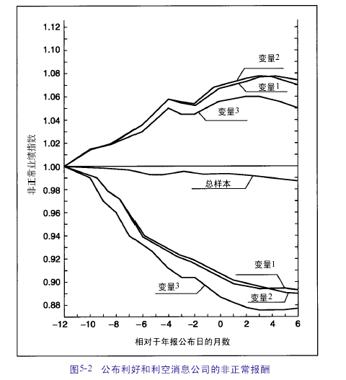

Slide 61
如何测算未预期盈余
幼稚模型：今年的EPS减去去年的EPS
市场模型：与整个市场比（控制宏观经济因素）
与分析师预测比
实际盈余高于分析师的预测，好消息
实际盈余低于分析师预测，坏消息

Slide 62
小结
什么是好消息，什么是坏消息
必须与市场预期比
如果市场预期出现了系统性偏差（Greenspan的非理性繁荣），则股票定价就出现了系统性错误
1999-2000年的美国网络公司股票

Slide 63
网络经济泡沫
Keating,Elizabeth K., Thomas Z. Lys, Robert P. Magee.2003. Internet downturn-finding valuation factors in Spring 2000, Journal of Accounting and Economics 34 : 189–236.
从2000年3月中旬到2000年5月底，NASDAQ的高科技股票市值下跌35%，网络股票指数下跌45%

Slide 64
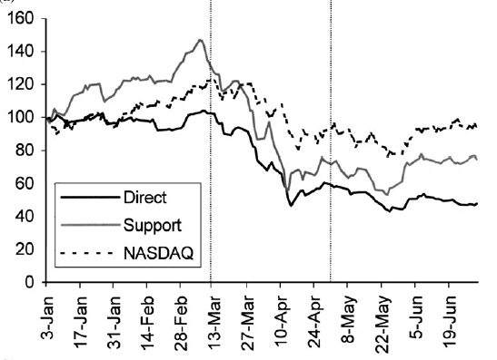
股票指数

Slide 65
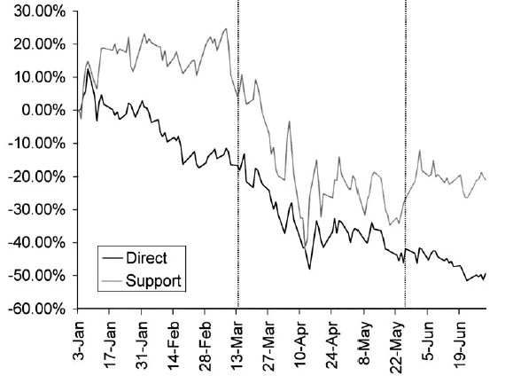
市场调整后股票收益

Slide 66
4.股利政策与股东财富
在完全的市场条件下，股利政策与股东财富无关(MM定理）
现实
税收：股利征个人所得税、股票回购不用缴税
美国的规章：股票回购同样要缴税
外部融资成本：由于信息不对称，外部融资成本高；而内部融资成本低
信息传递

Slide 67
举例: 股利（2元每股，50万股）

Slide 68
举例: 股利支付（2元每股，50万股）
原 200
原 1000
股票数50万
每股价$18
Were 12
原 1200

Slide 69
不完美的市场条件下
股利支付政策影响股东财富
可能增加股东财富，如中国神华支付现金股利
可能降低股东财富，如经营业绩差、资金非常紧张的公司支付现金股利

Slide 70
中国神华（601088.SH 1088.HK）
2021.3.26中国神华A股微涨0.17%，收于18.13；港股上涨0.69%，收于14.50港币（按当日汇率折人民币12.2元）
2021-03-26 19:33 公告利润分配方案，每股派发现金红利1.81元，按照3.26A股收盘价18.13计算，股息收益率10%！按港股折人民币12.2元计算，股息收益率14.8%！
2021-03-29：A股涨停（9.98%），港股上涨10.34%
2021-03-30：A股上涨2.26%，港股下跌0.38%
2021-03-31：A股下跌1.42%，港股上涨0.50%

Slide 71
中国神华（601088.SH 1088.HK）
2022.3.25中国神华A股微跌0.07%，收于27.18；港股下跌1.33%，收于22.3港币（按当日汇率折人民币18.17元）
2022-03-25晚间公告利润分配方案，每股派发现金红利人民币2.54元，按照3月25 日A股收盘价27.18计算，股息收益率9.35%！按港股折人民币18.17元计算，股息收益率13.98%！
2021-03-28：A股上涨7.51 % ，港股上涨9.42%
2021-03-29：A股上涨2.94%，港股上涨4.71%

Slide 72
举例: 股票回购（回购5万股票，每股20元）

Slide 73
举例: 股票回购 （回购5万股票，每股20元）
原 200
原 1000
股票数45万股
每股价格$20
Were 12
原 1200

Slide 74
股票股利
只有股票数增加，而股东权益不变，每股价格下降
10%的股票股利，50万股会增加到55万股
每股价格由20元下降到18元

Slide 75
MM定理
在无磨擦环境下，即在发行新股或回购现有股票不用纳税及缴纳费用的情况下，公司的股利政策不会影响股东财富。

Slide 77
股票分割
在完美市场条件下，不受影响
如果存在信息不对称，股票分割传递了盈余增长的信息，股票价格会上涨
经理人员不喜欢降低每股股利
股票分割，总股本上升，如果市场预期每股股利至少不会降低，那就意味着总盈余会上升（特别是上升的程度超过了外部投资者的预期）

Slide 78
拆股还是不拆股？
苹果公司多次拆股
1987年1拆2
2000年1拆2
2005年1拆2
2014年1拆7
2020年1拆4
伯克希尔A股从不拆股

